Slide 1
Мёртвое море

Slide 2
Первое упоминание названия «Мёртвое море» найдено в трудах древнегреческого учёного Павсания, который одним из первых исследовал его воды. Море называется «мёртвым», потому что считалось, что из-за высокого содержания соли в нём не может жить ни рыба, ни другие организмы (за исключением некоторых видов бактерий в устье реки Иордан). В последние годы XX — начале XXI века в нём обнаружено около 70 видов оомицетов и высших грибов, способных переносить максимальную солёность этого водоёма.^{[2]}

Slide 3
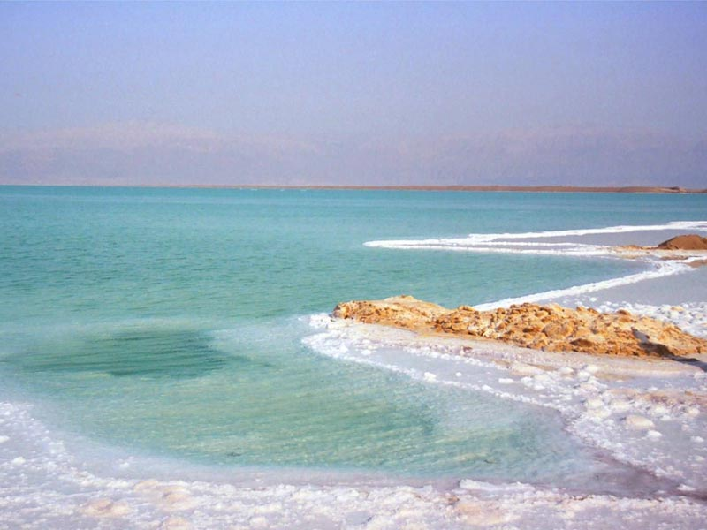
Мёртвое море (ивр. ים המלח‎ Ям ha-мэлах — «Море соли»; араб. البَحْر المَيّت‎‎ ’Аль-Бахр Аль-Маййит — «Мёртвое море»; также Асфальтовое море, Содомское море) — бессточное солёное озеро между Израилем и Иорданией

Slide 4
Его поверхность и побережье находятся на уровне 422 м^{[1]} ниже уровня моря и этот уровень постоянно снижается. Побережье озера является самым низким участком суши на Земле. Мертвое море это один из самых солёных водоемов на Земле, солёность достигает 33,7 %. Длина озера 67 км, ширина 18 км в самом широком месте, максимальная глубина 378 м.

Slide 5
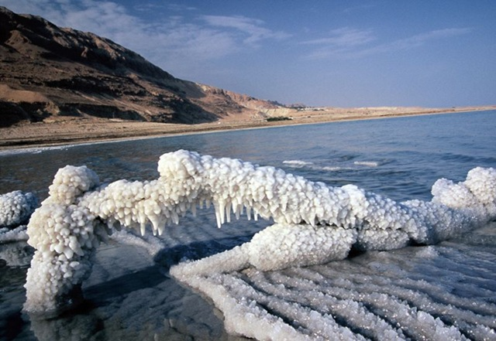
В Мёртвое море впадают несколько пересыхающих ручьёв и река Иордан^{[3]}. Только за последние 40 лет объём водотока сократился с 1,43 млрд кубометров в год до 100 млн.^{[4]}

Slide 6
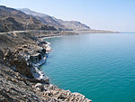
В окрестностях Мёртвого моря были найдены так же знаменитые Кумранские рукописи. Это более 600 манускриптов, доказывающих, что иудейская секта ессеев ещё во II веке до Рождества Христова исповедовала принципы, удивительно схожие с евангельскими заповедями. Первые свитки с манускриптами из Кумрана случайно нашёл мальчик-бедуин в 1947 году. В районе Мёртвого моря находились библейские города Содом и Гоморра.^{[5]}

Slide 7
Содержание минеральных веществ в воде достигает 33 %, в среднем 28 % (для сравнения в Средиземном море — 4 %). Мёртвое море является одним из самых солёных в мире озёр наряду с озером Ассаль в восточной Африке (почти 35 %) и озером Эльтон в Волгоградской области (20—50 %).

Slide 8
Минералогический состав соли Мёртвого моря существенно отличается от состава соли других морей. Она содержит около 50,8 % хлорида магния, 14,4 % хлорида кальция, 30,4 % хлорида натрия и 4,4 % хлорида калия. В соли мало сульфатов, но относительно много бромидов. Это позволило Мёртвому морю превратиться в уникальный лечебный курорт, созданный природой и привлекающий миллионы туристов со всех уголков Земного шара. Кроме уникального состава солей, Мёртвое море известно и своими целебными грязями, которые добываются со дна этого озера. Знаменитые иловые сульфидные грязи Мёртвого моря высоко минерализованы (до 300 г/л), с высоким содержанием брома, йода, гормоноподобных веществ.
Человек может лежать на поверхности Мёртвого моря.

Slide 9
На протяжении последнего столетия природные ресурсы Мёртвого моря разрабатываются со всё нарастающей интенсивностью. Промышленная разработка минералов и использование 80 % впадающих в Мёртвое море притоков привели к резкому падению уровня грунтовых вод.
Проблемы Мёртвого моря

Slide 10
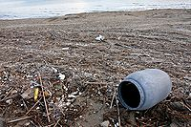
Экологические проблемы Мёртвого моря
Падение уровня Мёртвого моря является не единственной проблемой, угрожающей этому уникальному уголку природы. Последние десятилетия Мёртвое море превратилось в сточную яму для множества палестинских городов и поселений

Slide 11
Проблемы Мёртвого моря
Поток нечистот, текущий в Мёртвое море.
Провал на месте бурильной вышки.

